Slide 1
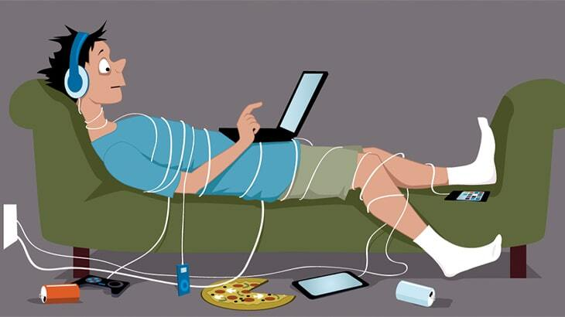
İNTERNET BAĞIMLILIĞI
DİJİTALLEŞME
EN YALIN ANLATIMIYLA ULAŞILABİLİR BİLGİNİN HERHANGİ BİR BİLGİSAYAR
TARAFINDAN SANAL ORTAMA AKTARILMASIDIR.

Slide 2
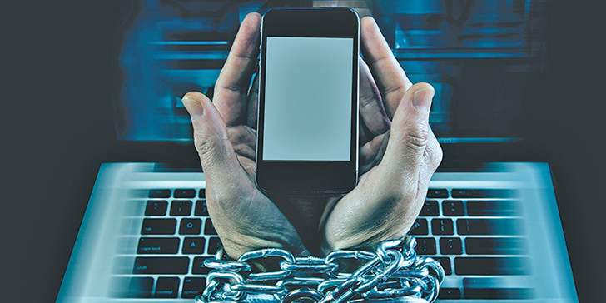
DİJİTAL TEKNOLOJİLER
DİJİTAL DÜNYANIN ANA BİLEŞENLERİ; İNTERNET,BİLGİSAYAR, AKILLI TELEFONLAR,YAZILIMLAR, BULUT BİLİŞİM,YAPAY ZEKA, SANAL GERÇEKLİK VE ARTIRILMIŞ GERÇEKLİK ..VB. GİBİ TEKNOLOJİLERİN YAYGIN KULLANIMI İLE OLUŞAN BİR DÜNYA TANIMLANABİLİR.
BİZ BURADA İNTERNET KULLANIMI VE BAĞIMLILIĞININ İNSAN YAŞAMINA ETKİLERİNİ
KONUŞACAĞIZ.

Slide 3
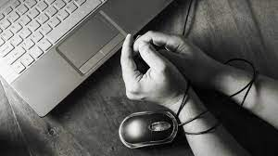
İNTERNET BAĞIMLILIĞI
TEKNOLOJİ HAYATIMIZI KOLAYLAŞTIRAN DİJİTAL BİR GÜÇTÜR.
BAĞIMLILIĞA DÖNÜŞTÜĞÜ ZAMAN HAYATI ZORLAŞTIRAN BİR GÜCE DÖNÜŞEBİLMEKTEDİR.
BİLGİSAYARLAR,CEP TELEFONLARI, OYUN KONSOLLARI..VB GİBİ TEKNOLOJİK ALETLER HAYATIMIZIN AYRILMAZ BİR PARÇASI HALİNE GELMİŞTİR.

Slide 4
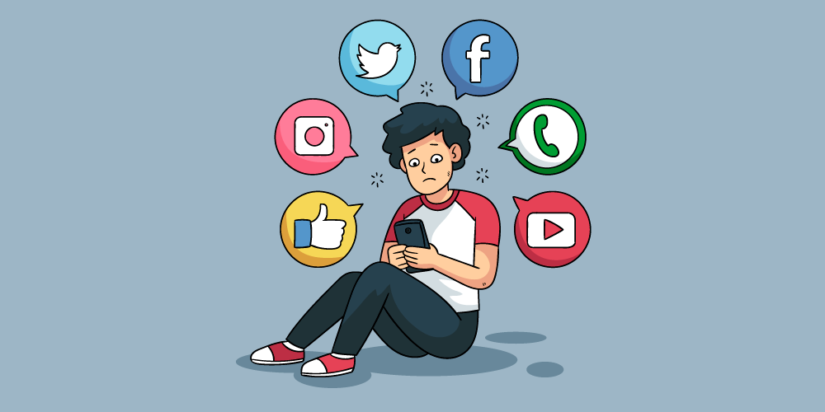
İNTERNET BAĞIMLILIĞI
BU CİHAZLAR ÖZELLİKLE İNTERNET ERİŞİMİ SAĞLANDIĞI ZAMAN, PEK ÇOK İNSANIN ,ÖĞRENCİNİN UZUN SAATLER AYIRDIĞI ARAÇLARA DÖNÜŞEBİLMEKTEDİR.

Slide 5
İNTERNET BAĞIMLILIĞI
İNTERNETİ KULLANDIĞIMIZDA HAYATIMIZ ZENGİNLEŞİR, RENKLENİR , KOLAYLAŞIR.
SORUMLU KULLANIM, BİR AMACA YÖNELİK KULLANIM YARAR SAĞLAR.
HAYATTA KARŞILAŞILAN PROBLEMLERE ÇÖZÜM BULMADA YARDIMCI OLUR.
ÖĞRENCİLER İÇİN DE DERS ÇALIŞMA, ÖDEV VE PROJE HAZIRLAMADA FAYDALARI VARDIR.

Slide 6
İNTERNET BAĞIMLILIĞI
KÖTÜYE KULLANIM DA İSE KİŞİ KENDİSİ VE ÇEVRESİNE ZARAR VEREBİLİR. BU ZARARLARI 5 ALANDA ÖZETLEMEK MÜMKÜNDÜR.
1.FİZİKSEL (BEDENSEL) GELİŞİME
2.PSİKOLOJİK GELİŞİME
3.SOSYAL GELİŞİME
4.ZİHİNSEL GELİŞİME
5.MANEVİ GELİŞİME

Slide 7
İNTERNETİN ZARARLARI
1.ZİHİNSEL GELİŞİME ETKİLERİ;
«MERDİVENDE CEP TELEFONU İLE DÜŞERKEN CAT DİYE BİR SES GELDİĞİNDE İNŞALLAH TELEFONUM DEĞİL DE BACAĞIM KIRILMIŞTIR DİYEN BİR GENÇİN « HALİNİ DÜŞÜNÜN!
«BİR BAŞKA ARAŞTIRMADA GENÇLERE, BİR GÜN SUSUZ MU KALMAK İSTERSİN, İNTERNETSİZ Mİ DİYE SORULMUŞ SUSUZ KALMAYI TERCİH EDENLERİN SAYISI FAZLA ÇIKMIŞTIR.»(BUR.SU FİZYOLOJİK İHTİYAÇ..)

Slide 8
İNTERNETİN ZARARLARI
BUNLAR KÖTÜYE KULLANIMIN, GÜZEL BİR ÖRNEĞİ.
UYUŞTURUCU,ALKOL,SİGARA VB.MADDELERİN AŞIRI KULLANIMINA BAĞLI OLARAK BEYİNDE HENGİ BÖLGELER İŞLEVSİZ (BOZULMA, TAHRİP ET.) HALE GELİYORSA, KONTROLSUZ,AŞIRI İNTERNET KULLANIMI DA AYNI GÖLGELERE ZARAR VERİYOR.
DOĞRU DÜŞÜNMEYİ,SAĞLIKLI KARAR VERMEYİ ETKİLİYORSA.
AŞIRI KULLANIM SONUÇU YENİ ŞEYLER ÖĞRENME YAVAŞLIYORSA,
YETENEKLERİ KÖRELİP, ÖĞRENDİKLERİNİ UNUTUYORSA KÖTÜYE KULLANIMDAN SÖZ ETMEK MÜMKÜN.

Slide 9
İNTERNETİN ZARARLARI
2.SOSYAL GELİŞİME ETKİLERİ;
ÇEVREYLE İLİŞKİLERİ, EŞ, DOST, AKRABA GÖRÜŞMELERİNİ İHMAL EDİYOR, RENDEVULARA ZAMANINDA GİDEMİYORSA,
MEVCUT SOSYAL İLİŞKİLERİ GERİYE GÖTÜRÜYORSA (ANNE-BABAYLA SÜRTÜŞME YAŞIYORSA,AİLE İÇİ İLETİŞİ,ARKADAŞLARIYLA OYUNU İHMAL EDİYORSA, SOHBET ETMEYİ, İNSANİ İLİŞKİLERİ OLUMSUZ ETKİLİYORSA..VB.)

Slide 10
İNTERNETİN ZARARLARI
3.FİZİKSEL (BEDENSEL) GELİŞİME ETKİLERİ;
BEDENE ZARAR VERİYOR. ÖZELLİKLE ERGENLİK DÖNEMİNDE UZUN SÜRELİ KULLANIMLAR İSKELET SİSTEMİNE ZARAR VEREBİLİR,
DURUŞ BOZUKLUKLARI, EKLEM AĞRILARI..
SIRTTA POZİSYON BOZUKLUKLARI,
ÖZELLİKLE CEP TELEFONU KULLANIMINDA VÜCUDA 5CM DEN FAZLA YAKLAŞTIRMAK,UZUN SÜRELİ KONUŞMAK İŞİTME ORGANINA ZARAR VEREBİLİR.
BİLGİSAYAR BAŞINDA 30 DK. FAZLA OTURMAMAK.

Slide 11
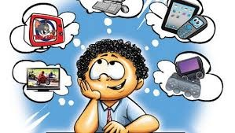
İNTERNETİN ZARARLARI
4.PSİKOLOJİK GELİŞİME ETKİLERİ
KİŞİNİN KENDİSİNİ TANIMASINA, ZAMAN AYIRMASINI ENGELLİYORSA,
AŞIRI KULLANIM DURUMLARINDA YETENEKLERDE KÖRERME, GELİŞMEYE MANİ OLUYORSA,
BELİRLENEN HEDELERE ULAŞMAYA ENGEL OLUYORSA,
SOSYAL MEDYAYI TAKİP ETMEK, FİLM İZLEMEK,BAŞKALARINI TAKİP ETMEKTEN İŞİNE, EVİNE,DİĞER SORUMLULUKLARINA ZAMAN AYIRAMIYORSA

Slide 12
İNTERNETİN ZARARLARI
UYKU BOZUKLUKLARI ARTIYORSA,
DEHB ARTIYORSA,
KAYGILI, DEPRESİF DAVRANIŞLAR SERGİLİYORSA,
SOSYAL FOBİYİ ARTIRIYORSA PSİKOLOJİK GELİŞİMİ ETKİLENİRYOR DEMEKTİR.

Slide 13
İNTERNETİN ZARARLARI
5.MANEVİ GELİŞİME ETKİLERİ
DÜNYA DEĞERLERLE ANLAMLIDIR.
KİŞİ/ÖĞRENCİ, AŞIRI İNTERNET KULLANIMIMA BAĞLI OLARAK YALAN SÖYLÜYORSA,
İNSANLARI ALDATIYORSA(AİLE BİREYLERİ DE DAHİL),
DAHA HUZURSUZ,ACIMASIZ,MERHAMETSİZ, DOYUMSUZ DAVRANIYORSA,
KENDİNİ AŞIRI ÖNEMSİYOR(NARSİST KİŞİLİK GELİŞTİRİYORSA),BAŞKALARINI YETERİNCE ÖNEMSEMİYORSA,

Slide 14
5.MANEVİ GELİŞİME ETKİLERİ
SAKINCALI MÜSTEHCEN SİTELERDE FAZLA VAKİT GEÇİRİYORSA,
AHLAKİ VE DİNİ VECİBELERİNİ(İBADET VE SORUMLULUKLARINI) İHMAL EDİYORSA,
KENDİ YAŞAMI ÜZERİNDE DÜŞÜNMEK,KAFA YORMAK (DÜNYAYA GELİŞ AMACINI NE,HEDEFLERİM NE
KENDİSİ İÇİN VAZGEÇİLMEZ OLANLAR NELER,KENDİMİ GELİŞTİRECEĞİM YÖNLERİN NELER,KİMLERDEN YARDIM ALABİLİRİM,BENİM İÇİN YARARLI OLAN NE..VB.GİBİ) SORULARI SORMUYORSA MANEVİ GELİŞİMİ YARA ALABİLİR.

Slide 15
SİBER ZORBALIK
ZORBALIK
OKULDA ,MAHALLEDE BİR KİŞİ YADA GRUBUN DİĞER KİŞİ YA DA GRUBA BİR KÖŞEYE,KENARA ÇEKEREK FİZİKSEL OLARAK HIRPALAMASI,YA DA KORKUTARAK,TEHDİT EDEREK, SİNDİREREK PSİKOLOJİK OLARAK YIPRATMASIDIR.(TÜM BUNLARI,İDARE VE ÖĞRETMENLERİN OLMADIĞI ORTAMLARDA OLUR)

Slide 16
SİBER ZORBALIK
BİRİNİN (KİŞİ/ÖĞRENCİ OLABİLİR) BİLGİLERİNİ,FOTOĞRAFLARINI,VİDEOLARINI, ONUN RIZASI VE ONAYINI ALMADAN, HABER VERMEDEN KÖTÜ NİYETLİ OLARAK İNTERNETTE,SOSYAL MEDYADA YAYINLAMAK.
BU TÜR BİGİLERE,BELGELERE ANINDA MİLYONLARCA KİŞİ GÖRÜYOR, YORUM YAZAR, YA DA PAYLAŞIR.
HER YORUM VE PAYLAŞIMDA KİŞİLER RENCİDE OLUYOR, KARALINIYOR, DEĞERSİZLEŞTİRİLİR.

Slide 17
SİBER ZORBALIK
BU BİLGİLERİ İNTERNET ORTANIMDAN KALDIRMAK, SİLMEK NERDEYSE İMKANSIZ.
SANAL ORTAMDA İNSANLAR, GÖRMEDİKLERİ TANIMADIKLARI KİŞİLERE KARŞI MAALESEF DAHA ACIMASIZ, CÜRETKAR DAVRANABİLİYOR.
BU TÜR PAYLAŞIMLAR 6698 SAYILI KİŞİSEL VERİLERİ KORUMA KANUNUNA GÖRE SUÇTUR,YASAL YAPTIRI VARDIR.

Slide 18
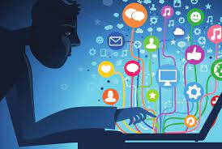
İNTERNET BAĞIMLILIĞINI AZALTMAK İÇİN NELER YAPILABİLİR
İNTERNET KULLANIM SAATLERİNİ DÜZENLEMEK,MÜMKÜNSE ZIT SAATLERDE İZİN VERMEK(GECE KULLANAN BİRİNE,SABAH SAAT 8’DE İZİN VERMEK, ALIŞKANLIĞI AZALTMAK)
DIŞ DURDURUCU(KONTROLLER) KULLANMAK, 1SAAT İÇİN ANLAŞMA YAPILDIYSA, 1 SAİN SONRASINA ÖNEMLİ BİR İŞ, RANTEVU,ÖDEV..VB. KOYMAK UYGULAMAK.

Slide 19
İNTERNET BAĞIMLILIĞINI AZALTMAK İÇİN NELER YAPILABİLİR
BİLGİSAYA,CEP TELEFONU YA DA OYUN İÇİN OTURMAYA BAŞLAMADA ÖNCE HEDEF BELİRLEMEK.ÖRN:ŞUNLARI ARAYACAĞIM,ŞURAYA GİRECEĞİM,ŞU ÖDEVİ YAPACAĞIM,ŞU OYUNDAN SONRA SON..VB.GİBİ.
BİLGİSAYAR,SOSYAL MEDYA ..VB GİBİ SIK ZİYARET EDİLEN SİTE YA DA UYGULAMALARDAN UZAK DURMAK(HABER SİT.,FACEBOOK..),BUNLAR FAZLA ZAMAN ALIYOR.

Slide 20
İNTERNET BAĞIMLILIĞINI AZALTMAK İÇİN NELER YAPILABİLİR
BİLGİSAYARA GİRİŞ ÇIKIŞLARI KAYDETME ,ŞU SAATTE GİRDİM, ŞU SAATTE ÇIKACAĞIM GİBİ.
ÖĞRENCİLER İÇİN AKRAN GRUPLARINDAN OLUŞAN DESDEK GRUPLARI OLUŞTURMAK,BİRLİKTE SOSYAL ETKİNLİK YAPABİLECEKLERİ, BİLİŞİM CİHAZLARININ BULUNMADIĞI 3-4 KİŞİLİK GRUPLAR.
EVDE ANNE-BABA SÜREKLİ TARTIŞMA YAŞIYORSA ÇOCUK BU TARTIŞMALARDAN KAÇMAK İÇİN BİLGİSAYARI BİR SIĞINMA YERİ OLARAK KULLANABİLİR, BÖYLE DURUMLARDA AİLE PSİKOLOJİK DESDEK ALABİLİR.

Slide 21
İNTERNET BAĞIMLILIĞINI AZALTMAK İÇİN NELER YAPILABİLİR
BİLGİSAYARIN YERİNİ DEĞİŞTİRMEK.
KULLANICI SAYISINI ARTIRMAK,
ÇOCUK YANINDA TARTIŞMA VE KAVGA YAPMAMAK.
ÇOCUK YANINDA NİTELİKLİ ZAMAN GEÇİRMEK,KİTAP OKUMAK,BULMACA ÇÖZMEK.
ÖĞRENCİ DERS ÇALIŞIRKEN CEP TELEFONU YA DA BİLGİSAYAR KULLANMAMAK.

Slide 22
İRADE EĞİTİMİ
İRADE
BİRŞEYİ YAPMA YADA YAPMAMAYI İFADE EDEN
İÇ KUVVET,BUYRULTU,GÜÇ DİYE TANIMLAYA BİLİRİZ.
PSİKOLOJİK DAYANIKLILIK
BİREYİN TÜM ŞARTLARA RAĞMEN DİRAYETLİ DURABİLMESİ VE SAVAŞMA GÜCÜ GÖSTERMESİDİR. PSİKOLOJİK DAYANIKLILIK, KİŞİNİN ZORLUKLAR İÇERİSİNDEYKEN VE STRES ALTINDAYKEN BİLE, ÇEVRESİNE VE YAŞAMINA OLUMLU BİR BİÇİMDE UYUM VE ÇABA GÖSTERMESİNİ DESTEKLEYEN KİŞİLİK ÖZELLİKLERİ OLARAK TANIMLANMIŞTIR.

Slide 23
İRADE EĞİTİMİ
PSİKOLOJİK DAYANIKLILIK NE KADAR GÜÇLÜ İSE İRADE DE O KADAR GÜÇLÜ.
TÜM BAŞARILI İNSANLARIN ORTAK BİR ÖZELLİĞİ , GÜÇLÜ BİR İRADEYE SAHİP OLMALARI.
HER BİRİNİN FARKLI ÖZELLİKLERİ, ÖZ GEÇMİŞLERİ OLABİLİR AMA HEPSİNİN ORTAK ÖZELLİĞİ GÜÇLÜ BİR İRADEYE SAHİP OLMALARI(KENDİLRİNE SÖZ GEÇİRMELERİDİR.)
YAPILMASI GEREKENLERİ YAPMA, YAPILMAMASI GEREKENLERİ DE YAPMAMA KONUSUNDA KENDİLERİNE SÖZ GEÇİRMİŞ KİMSELERDİR.(SİGARA BIRAKMA İ-Y)
BİLİM İNSANI AZİZ SANCAR;»BAŞARININ %1’İ DEHADIR,%99’U DİSİPLİNLİ ÇALIŞMA VE İRADEDİR «DİYOR.

Slide 24
İRADE EĞİTİMİ
İRADEYE DOST KAVRAMLAR
İSTEMEK, SABIR, MÜCADELE, DİRENÇLİ OLMAK, VAZGEÇMEMEK,KARARLI OLMAK,GÜÇLÜ OLMAK, İSTİKRAR VB.GİBİ
İRADEYE DÜŞMAN KAVRAMLAR
ZAAF, ZAYIFLIK,BAĞIMLILIK, TESLİM OLMAK,ERTELEMEK, TENBELLİK ..VB.GİBİ.

Slide 25
İRADE EĞİTİMİ
1.ENERJİK KARARLILIK
İSTEMEK ,TERCİH ETMEK.
BİLEREK İSTEYEREK,AKLIMIZLA, KALBİMİZLETERCİH ETTİĞİMİZ,SEÇTİĞİMİZ KARARLAR, ZORLA DEĞİL…
2.DUYGUSAL DÜZENLEME BECERİSİ
KİŞİNİN KENDİNE SÖZ GEÇİRMESİ.» YAPILMASI GEREKENLERİ YAPILMASI
APMA, YAPILMAMASI GEREKENLERİ DE YAPMAMA KONUSUNDA KENDİLERİNE SÖZ GEÇİRMİŞ KİMSELERDİR.»

Slide 26
İRADE EĞİTİMİ
3.KENDİNİ KONTROL EDEBİLME BECERİSİ
*DÜŞÜNEREK, İSTEYEREK,TERCİH EDEREK YAPTIĞIMIZ DAVRANIŞLARI İFADE EDER.İRADELİ DAVRANIŞLARI İFADE EDER.
* GÖZ KIRPMAK,NEFES ALIP VERMEK ..VB.GİBİ DAVRANIŞLAR REFLEKS DAVRANIŞLARDIR, İRADE YOKTUR.
*KARARLARINI, HAYALLERİNİ GERÇEKLEŞTİRME BECERİSİ DİYEBİLİRİZ.

Slide 27
İRADE EĞİTİMİ
GÜNÜMÜZDE BİLGİYE ULAŞMAK ÇOK KOLAY(GEÇMİŞTE KİTAP..VB.KAYNAKLARA ULAŞMAK ÇOK ZORDU)
GÜNÜMÜZ İNSANININ EN TEMEL SORUNU BU BİLGİLERİ SEÇEREK AMAÇA YÖNELİK KULLANABİLMESİDİR.İRADELİ İŞLER DEVREYE…
PLANLARIMIZLA İLGİLİ,DİSİPLİNLİ VE KARARLI HAREKET EDEREK UYGULMAYA KOYMAK,GELİNEN AŞAMALARI KONTROL ETMEK GEREKİYOR.
UZUN VADELİ YARARLARI,ZEVKLERİ GÖZ ARDI EDEREK KISA VADELİ ZEVKLERE(HAZ,B.DOPAMİN SAL.) KAPILMAMAK GEREKİYOR.

Slide 28
SON SÖZ
İRADELİ, SABIRLI KARARLARINIZIN
DAVRANIŞA
DAVRANIŞLARINIZIN DA BAŞARIYA DÖNÜŞTÜĞÜ GÜNLER DİLERİM.

